Slide 1

NEWS PORTAL
Nguyễn nhật tiến
1511061397

Slide 2
Chức năng người dùng
Xem giới thiệu về tin tức mới.
Xem thông tin sản phẩm phân loại theo đặc điểm tin tức.
Cho phép User bình luận (cần phải đươc admin chấp nhận)

Slide 3
Chức năng quản trị:
Cập nhật thông tin (Thêm, xóa, sửa) tin tức.
Cập nhật thông tin (Thêm, xóa, sửa) loại tin tức.
Cập nhật thông tin (Thêm, xóa, sửa) tiểu loại(sub catergories) tin tức.
Chấp nhận bình luận
Sửa mật khẩu admin

Slide 4
Công nghệ sử dụng
Xampp
PHP
Atom
TortoiseGit

Slide 5
Công nghệ sử dụng
Xampp
PHP
Atom
TortoiseGit

Slide 6
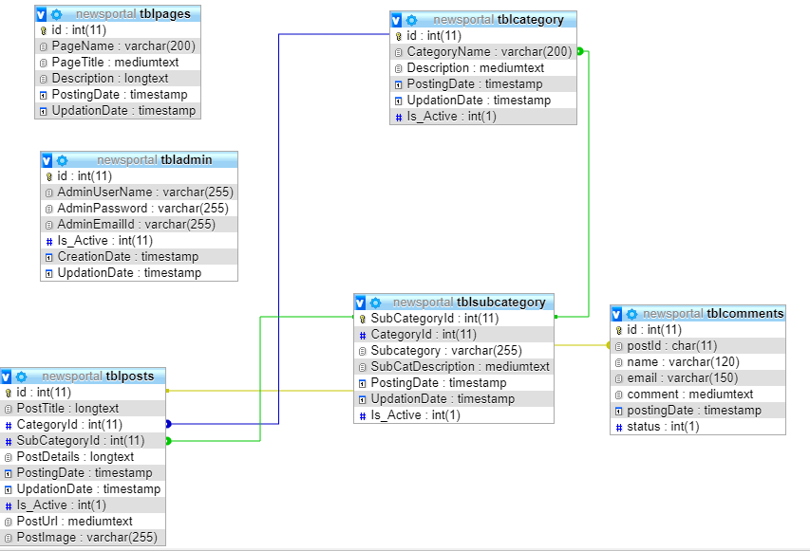
Cơ sở dữ liệu

Slide 7
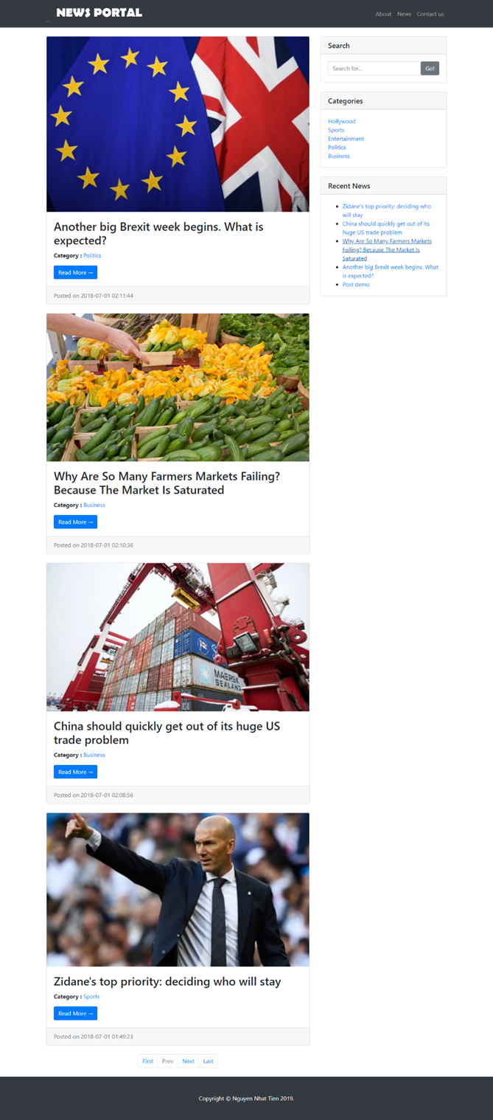
Giao diện chính

Slide 8
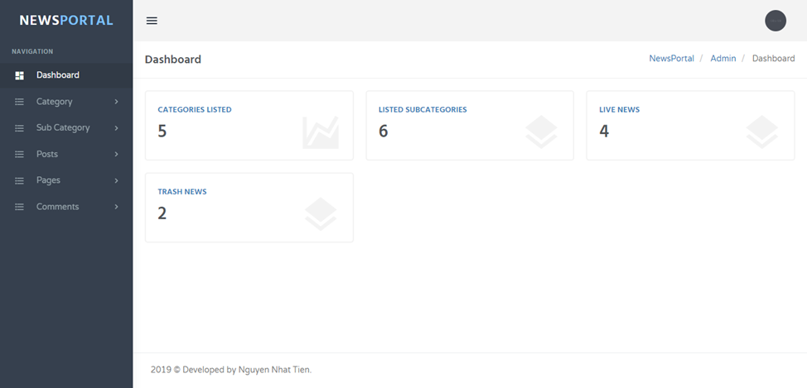
Giao diện cho admin

Slide 9
Bài thuyết trình kết thúc

